Slide 1
I.C. MARCONI TERNI
RELAZIONE PROVE INVALSI 2021
SCUOLA PRIMARIA

Slide 2
CLASSI SECONDE

Slide 3
MATEMATICA – Punteggi

Slide 4
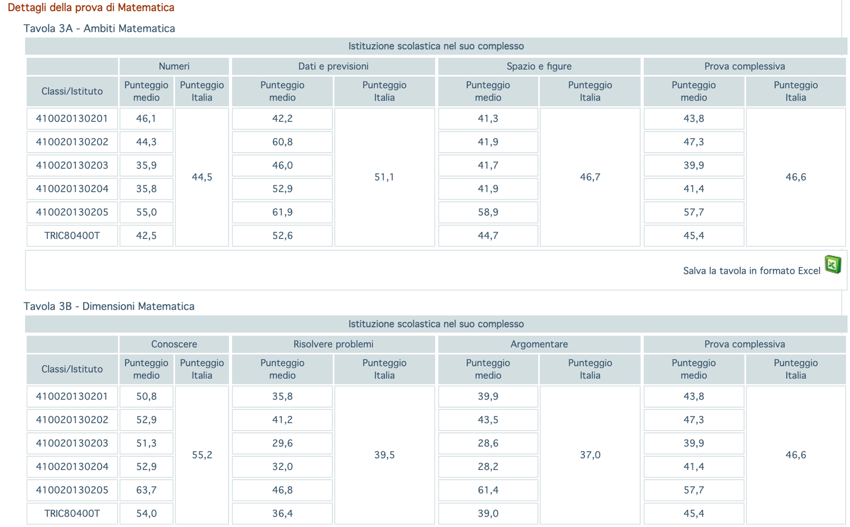
Ambiti e dimensioni

Slide 5
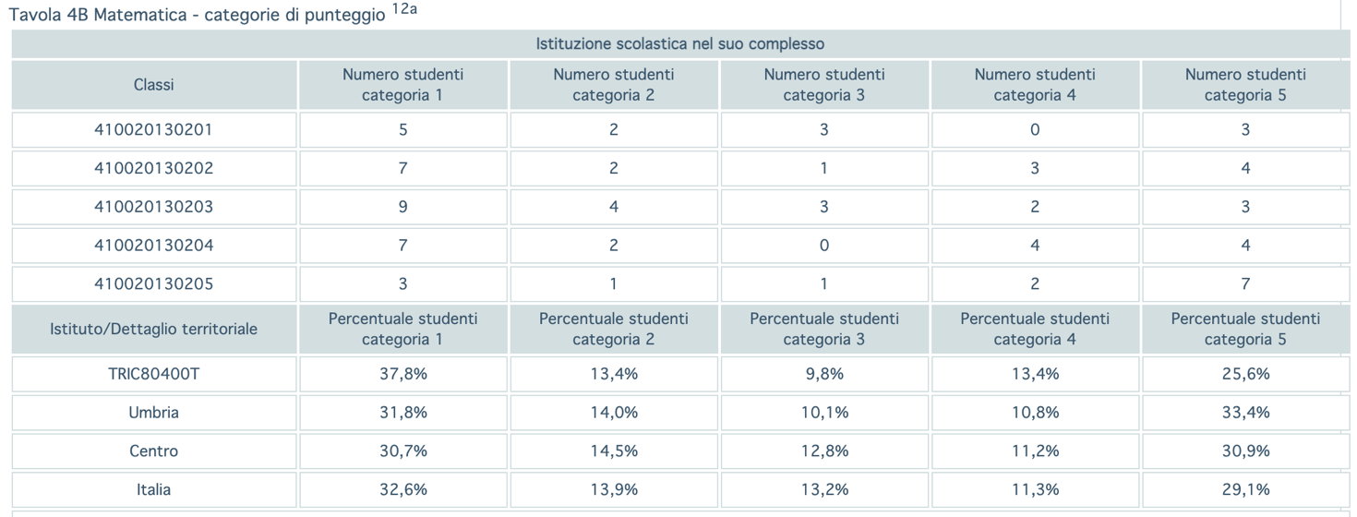
Categorie di punteggio

Slide 6
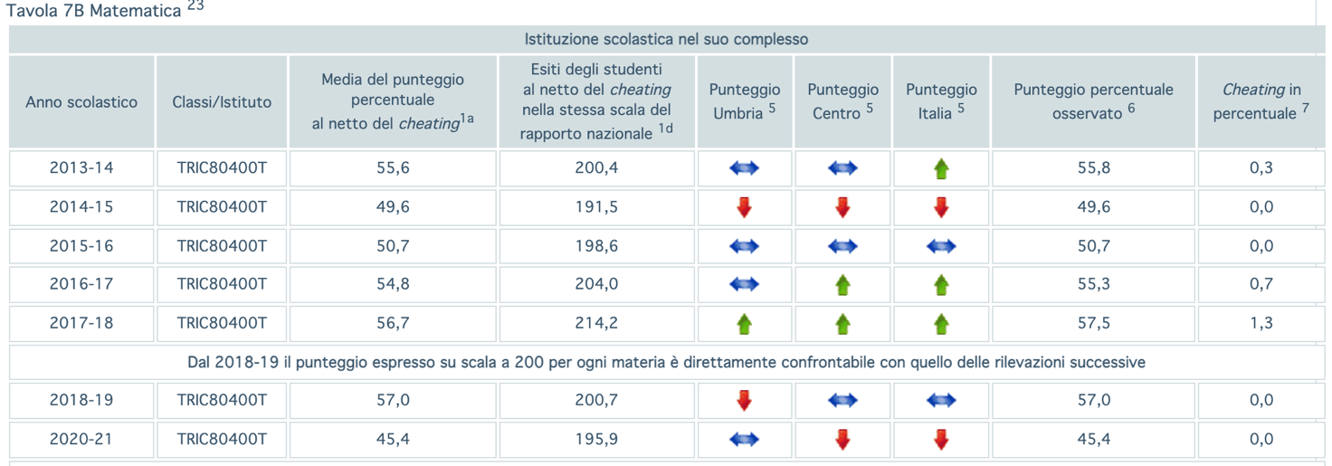
Andamento rispetto agli ultimi anni

Slide 7
Incidenza della variabilità

Slide 8
ITALIANO – Punteggi

Slide 9
Parti della prova di italiano

Slide 10
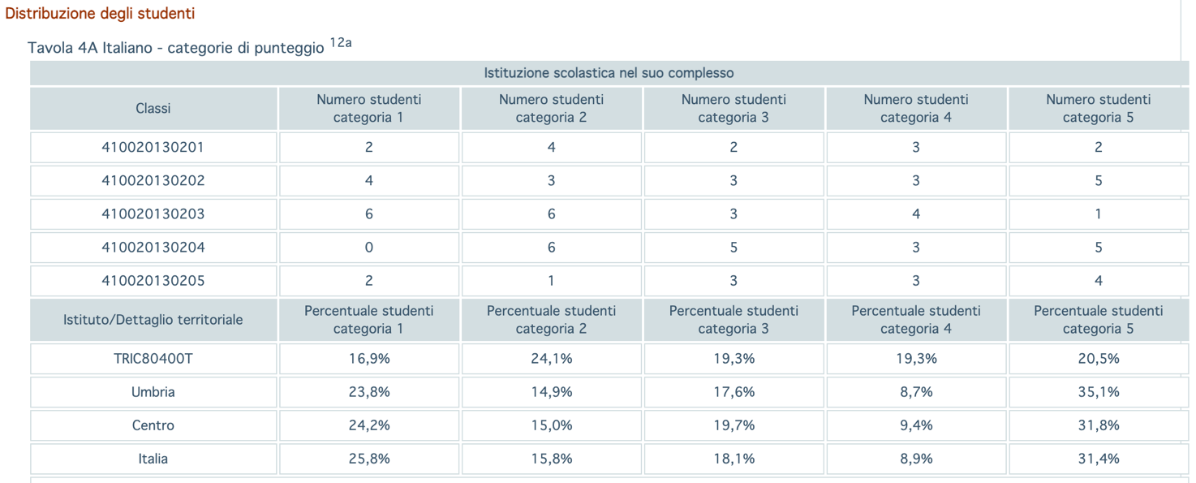
Distribuzione per categorie di punteggio

Slide 11
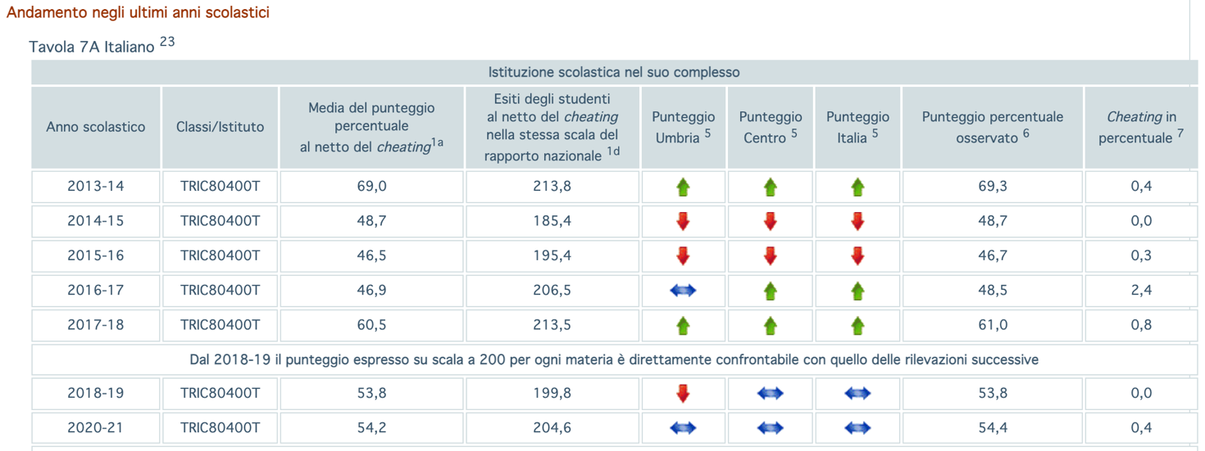
Andamento rispetto agli ultimi anni

Slide 12
Incidenza della variabilità

Slide 13
Incrocio tra categorie di punteggio MAT/ITA

Slide 14
CLASSI QUINTE

Slide 15
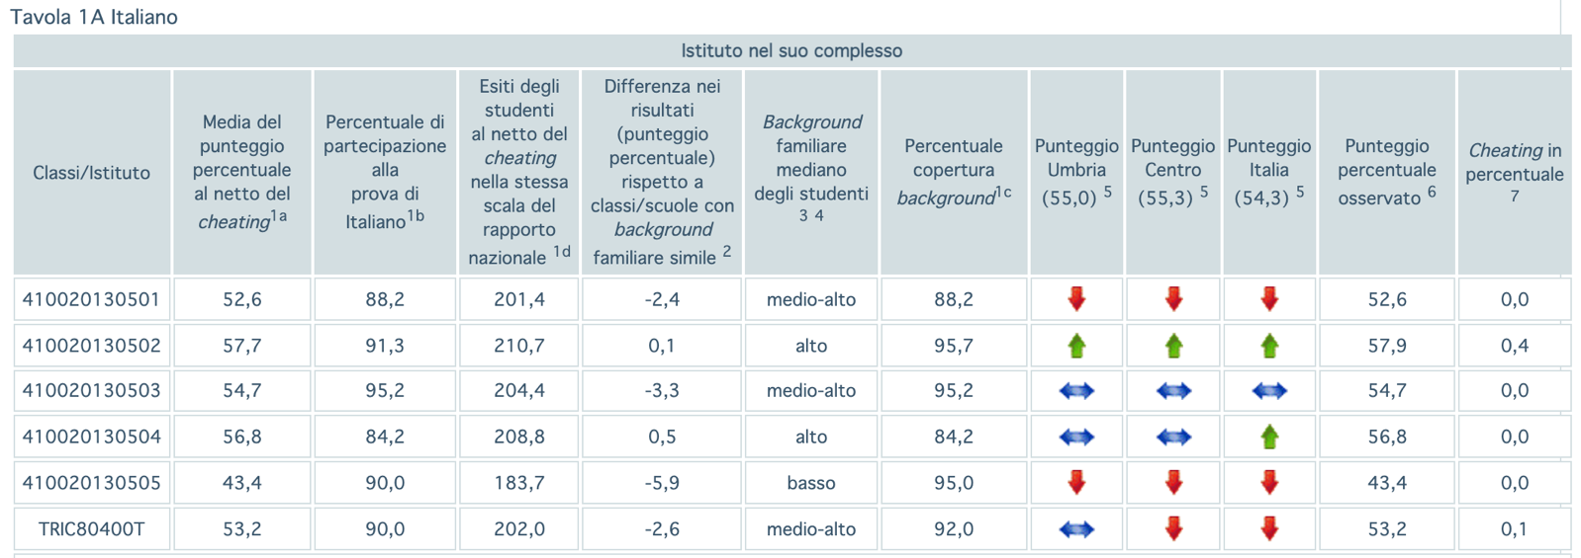
ITALIANO – Punteggi

Slide 16
Parti della prova

Slide 17
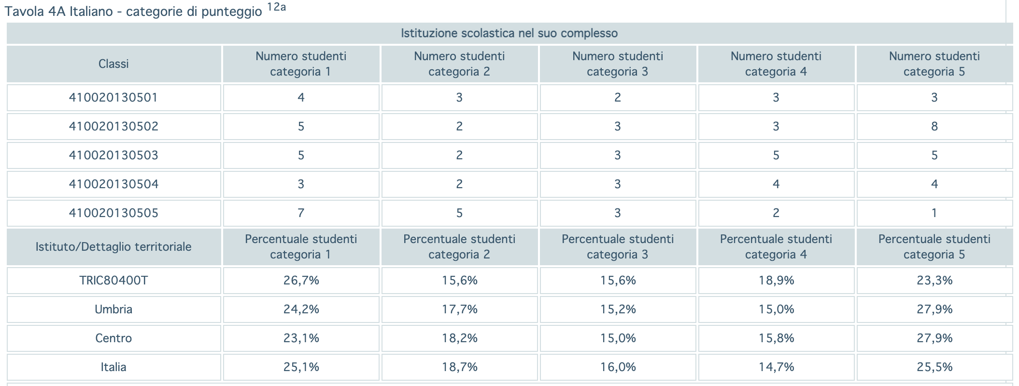
Distribuzione studenti per categorie di punteggio

Slide 18
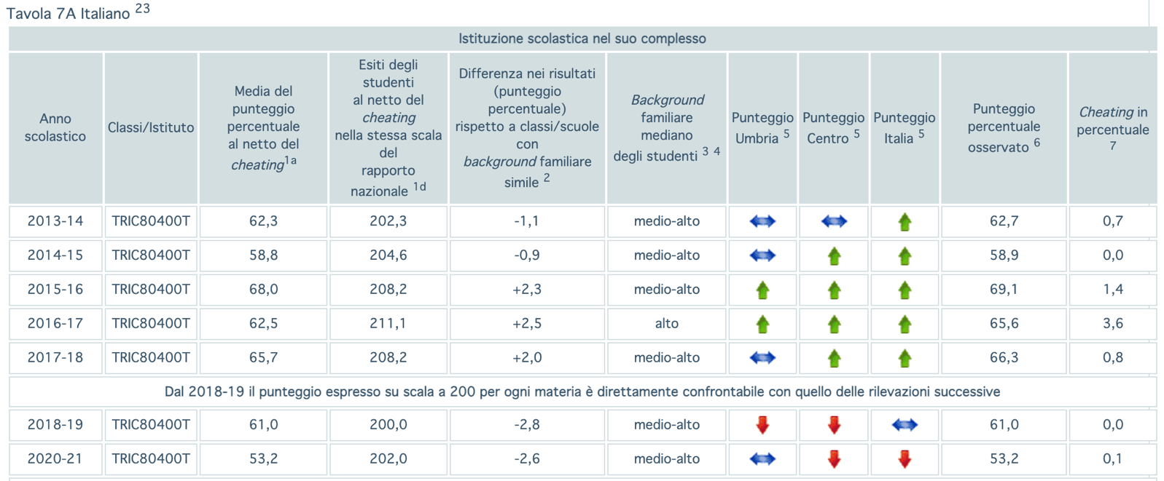
Andamento rispetto a gli ultimi anni

Slide 19
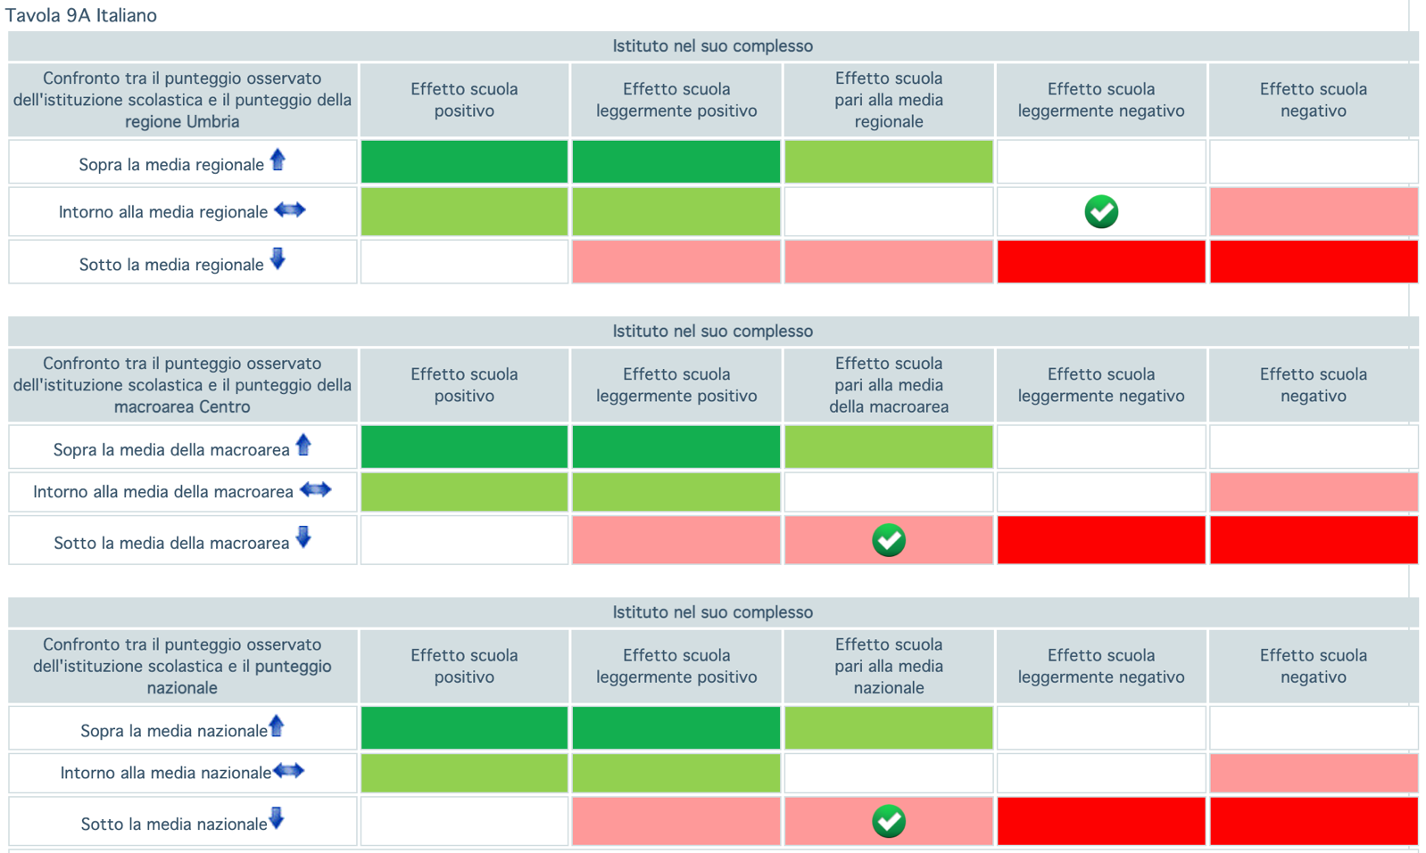
Effetto scuola

Slide 20
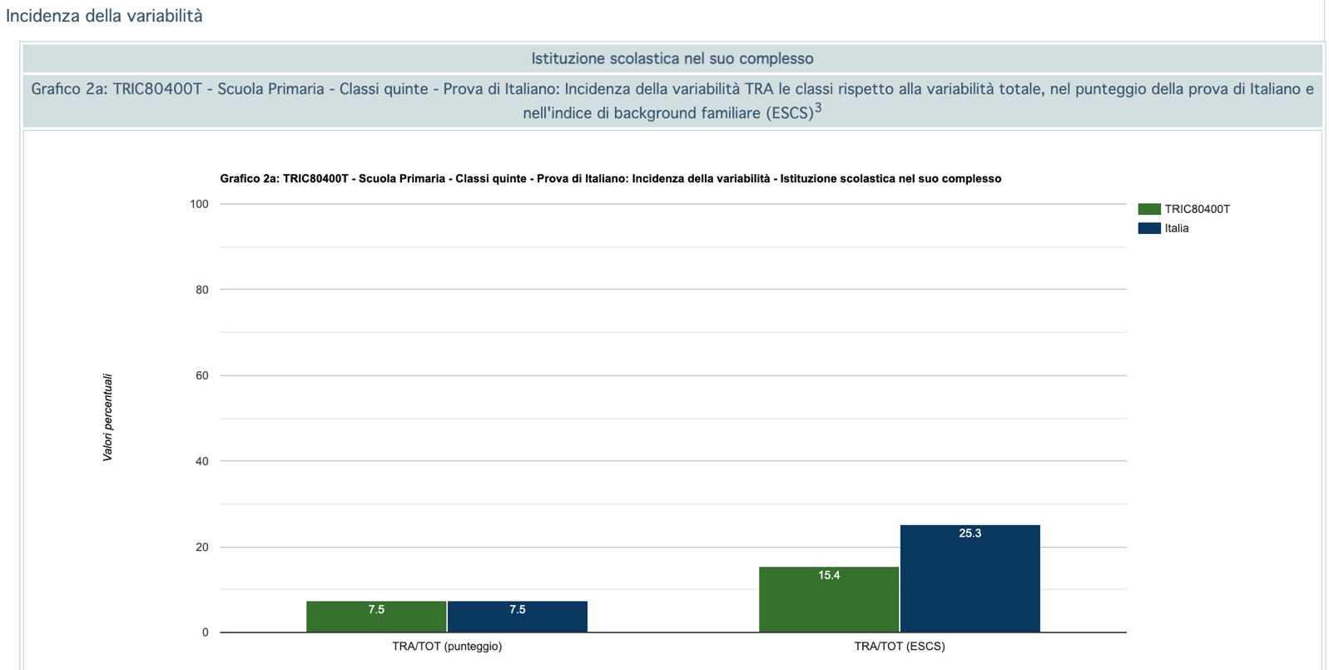
Incidenza della variabilità

Slide 21
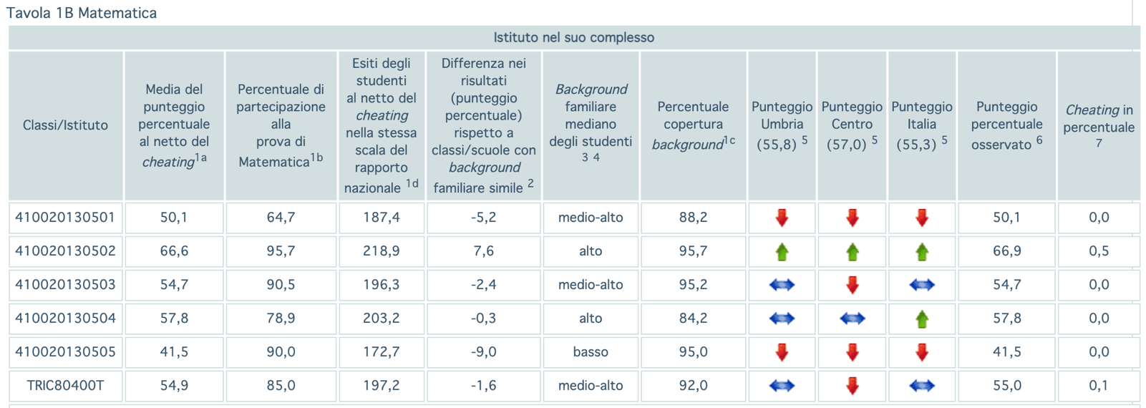
MATEMATICA – Punteggi

Slide 22
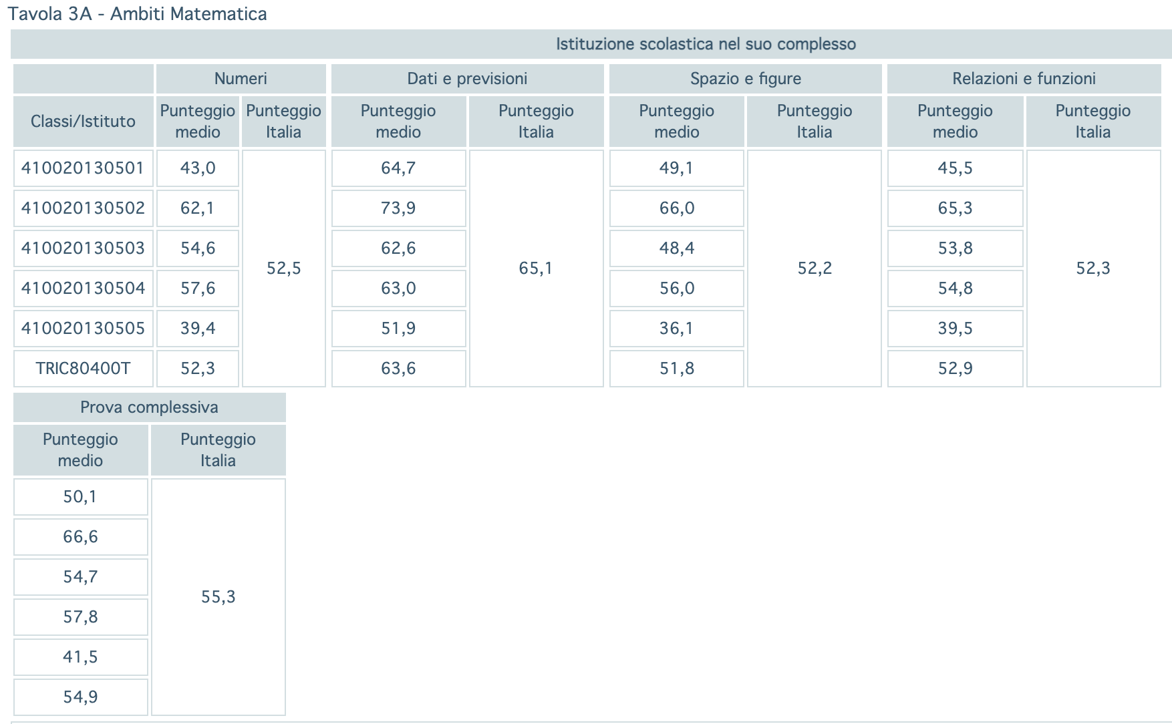
Ambiti matematica

Slide 23
Dimensioni matematica

Slide 24
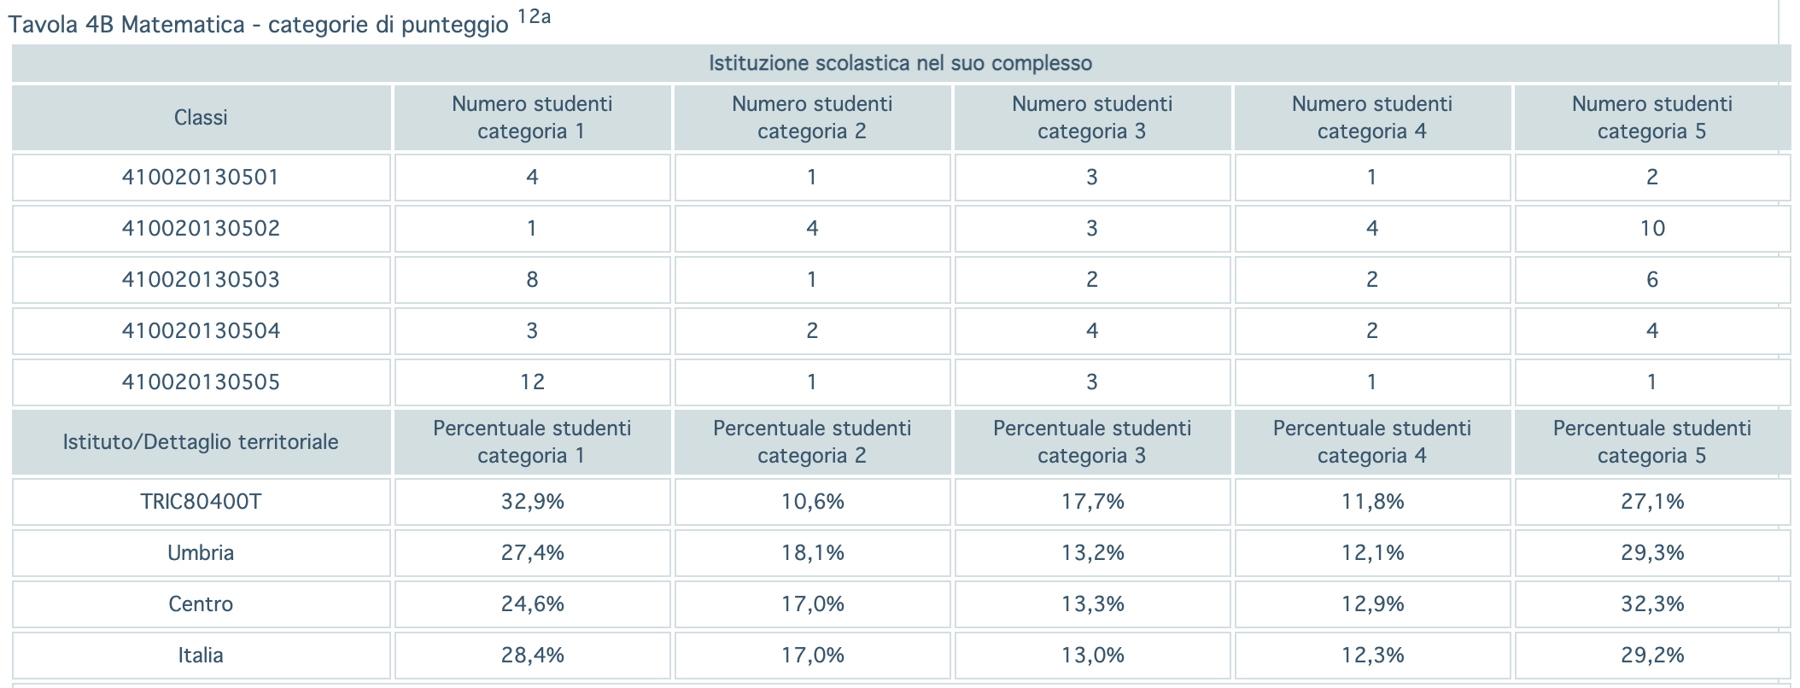
Categorie di punteggio

Slide 25
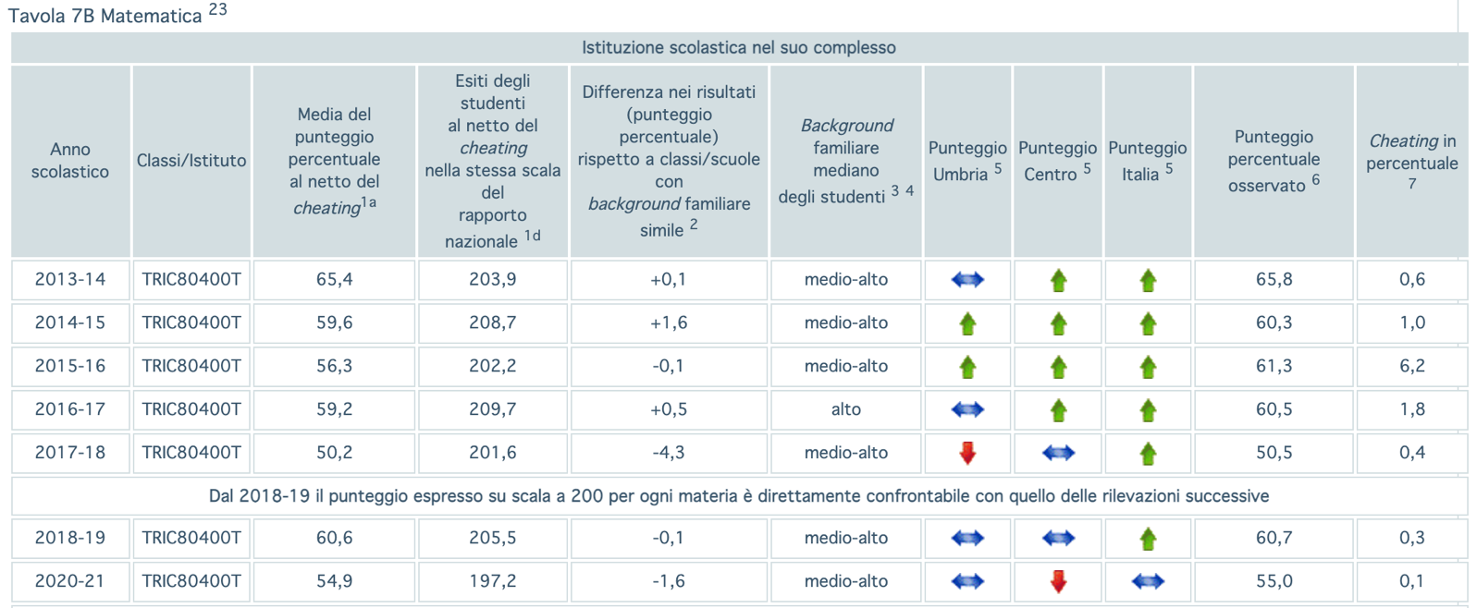
Andamento rispetto agli ultimi anni

Slide 26
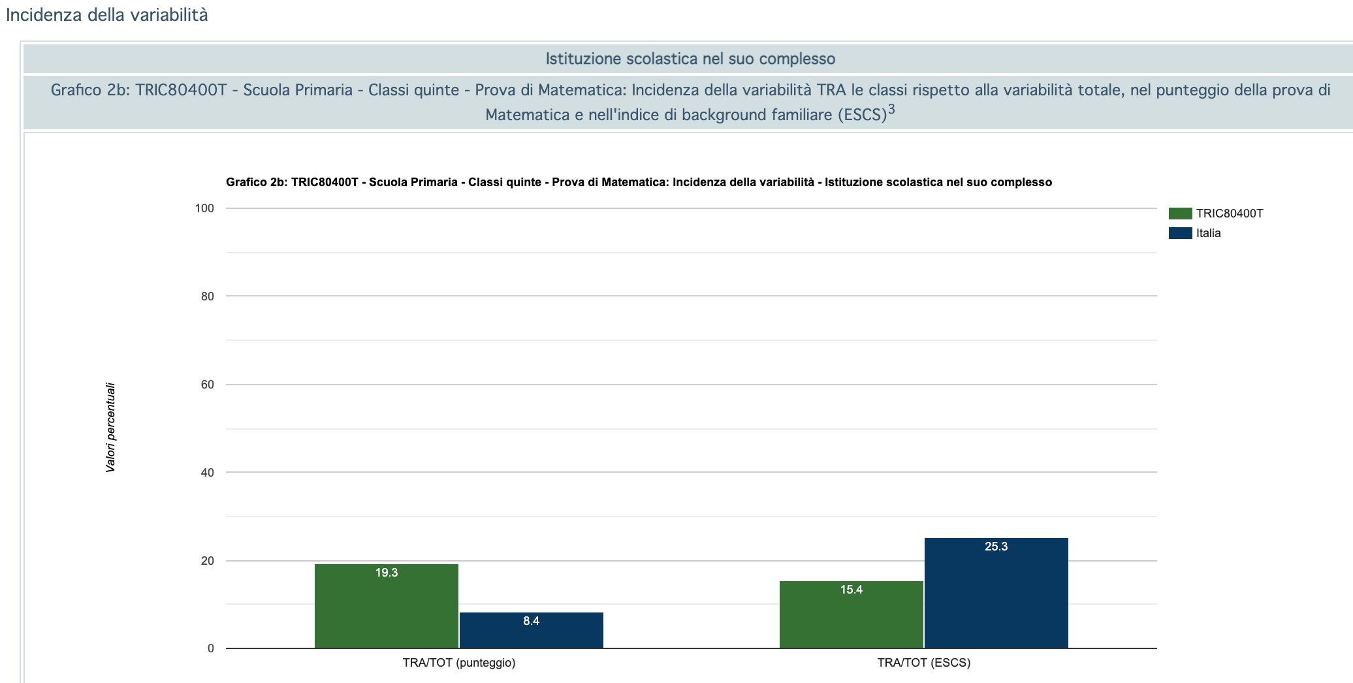
Incidenza della variabilità

Slide 27
Ita – Mat: incrocio tra categorie di punteggio

Slide 28
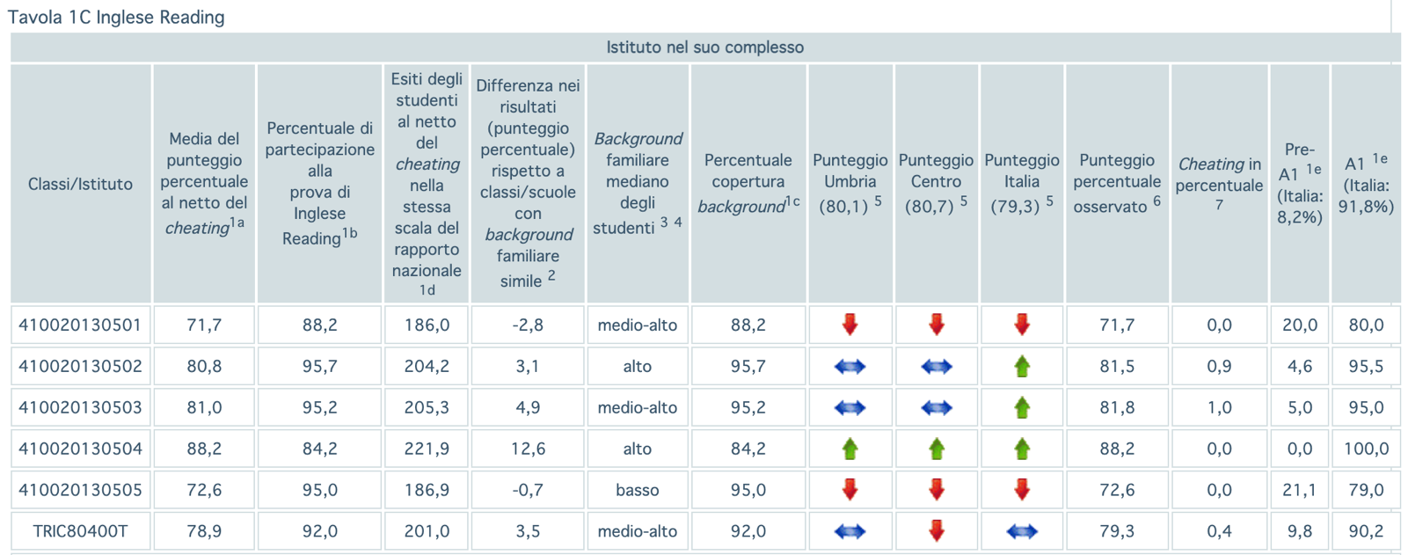
INGLESE – Punteggi Reading

Slide 29
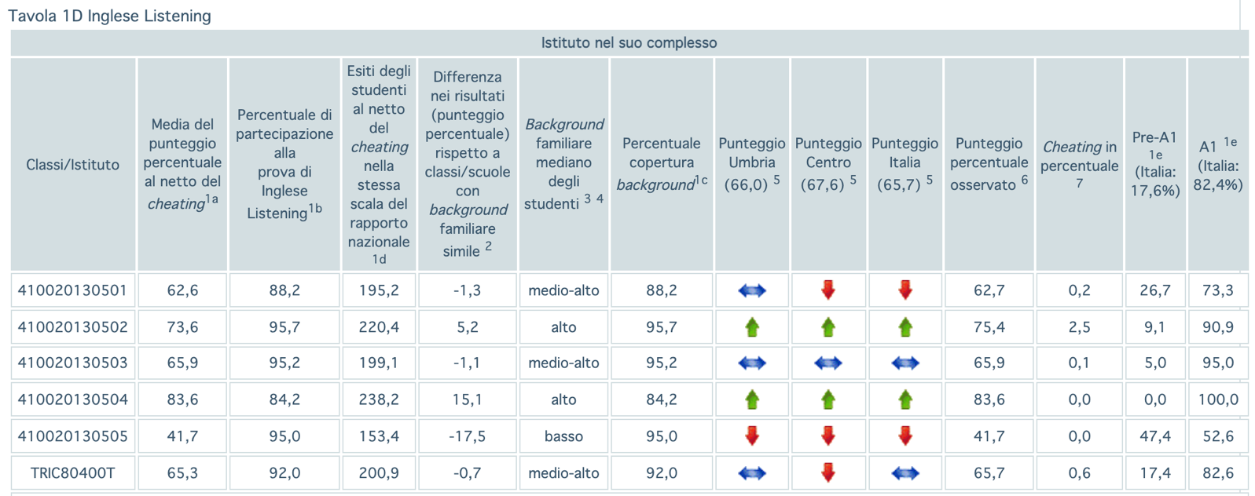
INGLESE – Punteggi Listening

Slide 30
Andamento rispetto agli ultimi anni

Slide 31
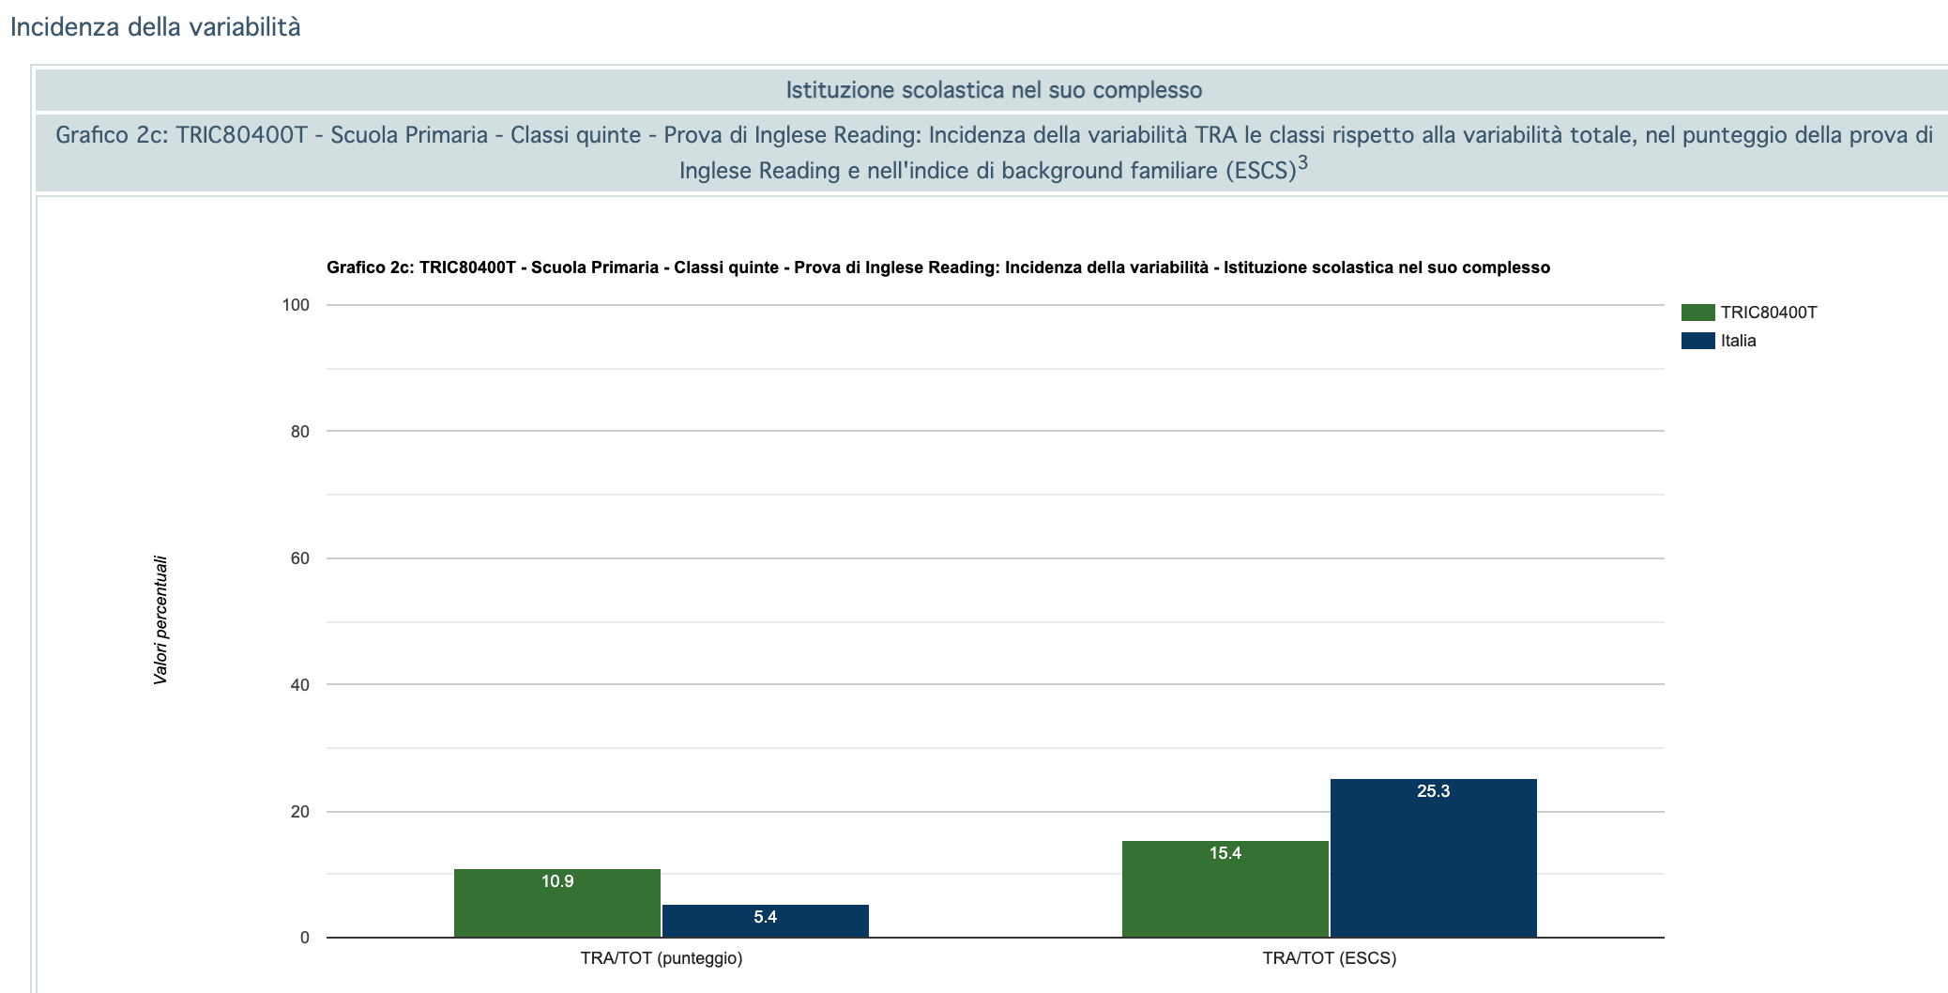
Incidenza della variabilità

Slide 32
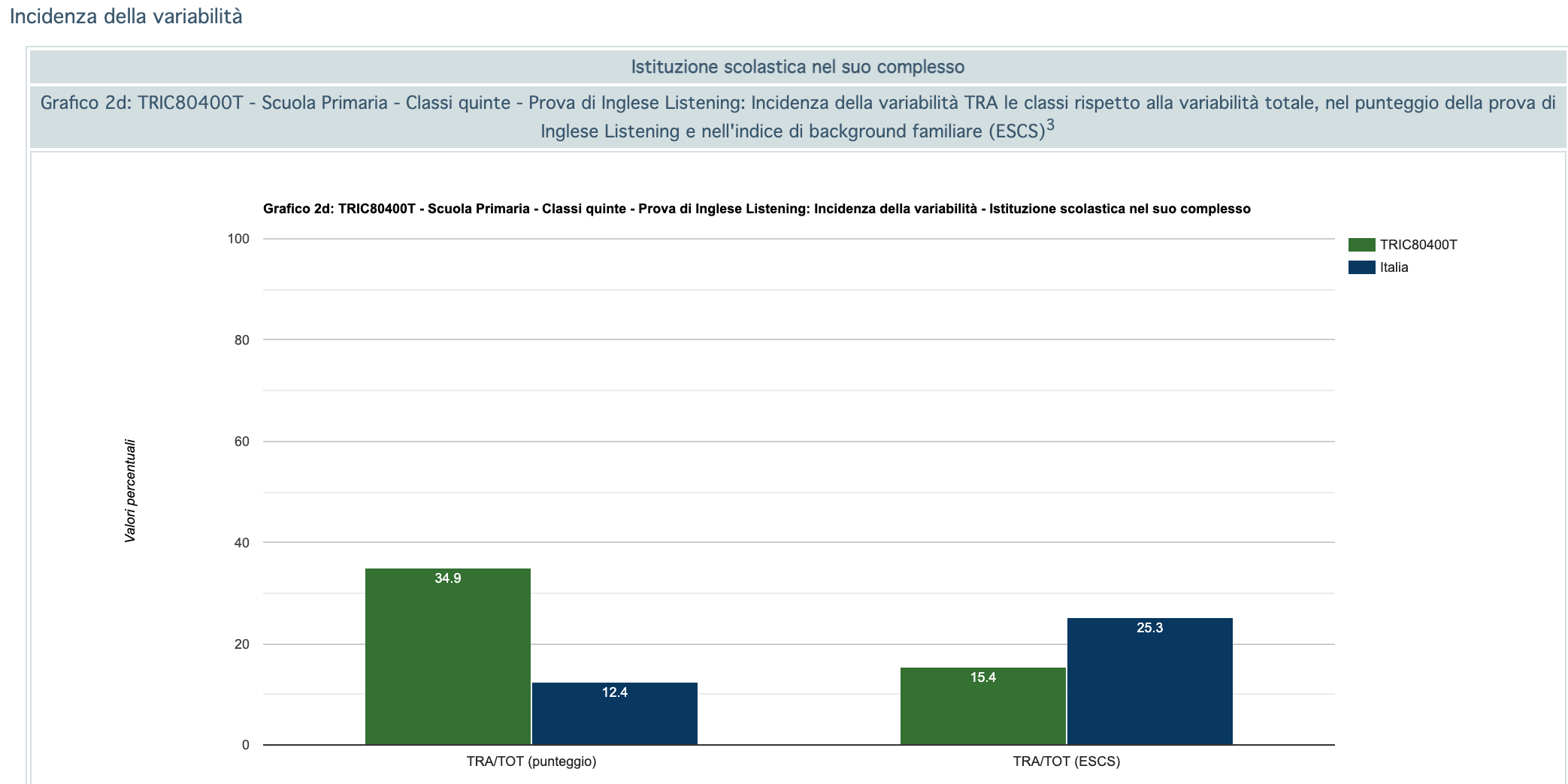
Incidenza della variabilità

Slide 33
Incrocio tra livello di lettura e ascolto

